Slide 1


Autonoom manoeuvreren in de haven
door: Hwayda Bashair, Mees van der waal, Olaf goudriaan & Hidde Gerritsen
Notes:
Dit is de demovideo van het project AMIDH, wij zijn gevraagd door Geert mosterdijk van sens2sea om een radar module te maken die de afstand vanaf het schip tot de kade kan meten. Deze module zal later onderdeel worden van een groter systeem sensoren & actuatoren die schepen autonoom moeten laten aanmeren.

Slide 2
Probleem
Schippers meren nu zelfstandig aan
Niet efficiënt; energie en bemanning
Reeds bestaande sensoren:
Niet open source
Niet ‘smart’
Duur & lastig te onderhouden
Notes:
Op dit moment gebeurt het aanmeren van schepen op inefficiente wijze, alles moet handmatig gecorrigeerd worden door de kapitein en daar is veel ruimte voor fouten, zo kan er al snel te hard of te zacht tegen de kade gebotst worden wat tot schade kan leiden. Ook kan er veel brandstof bespaart worden doordat de motoren door computers efficienter aangestuurd kunnen worden, en aangezien de scheepvaart een enorme economie is kan dit over de hele wereld gezien veel uitstoot besparen. Er zijn al bestaanden oplossing voor dit probleem maar die zijn niet open source en lastig te onderhouden.

Slide 3
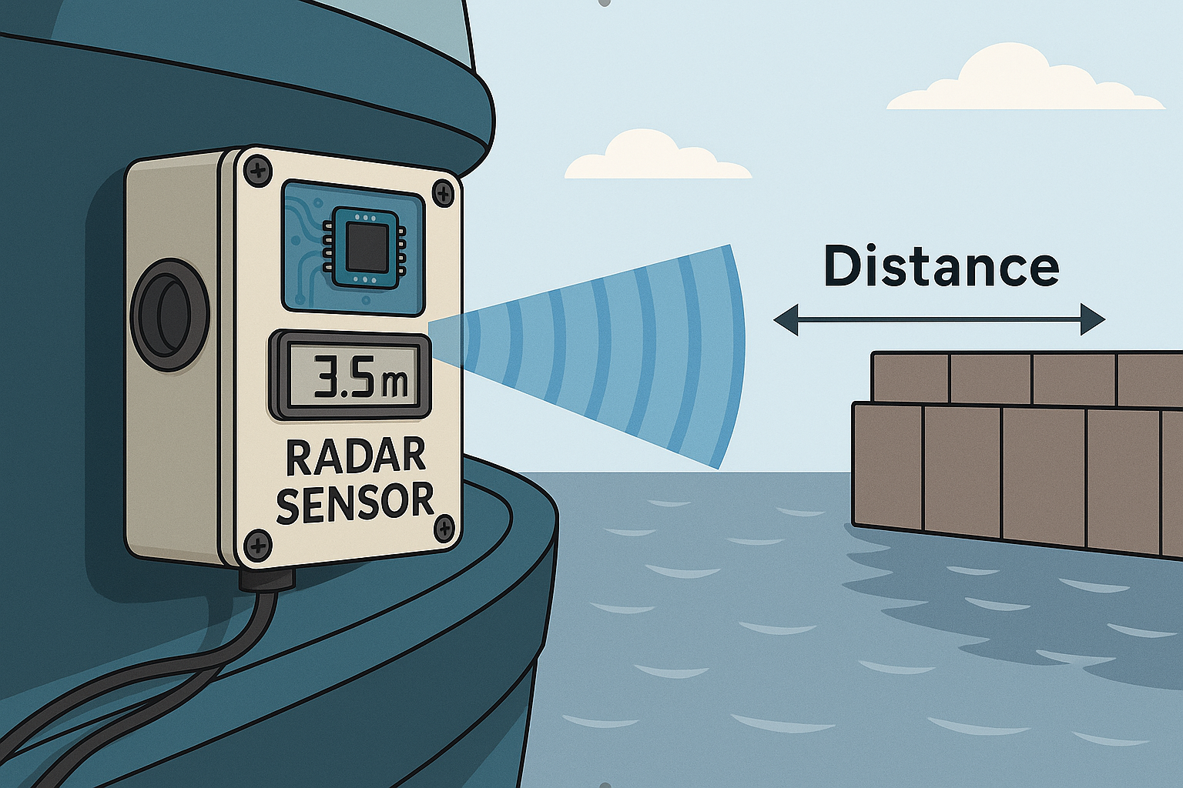
Onze oplossing
Een sensormodule die makkelijk is in gebruik, denk aan onderhoud, vervanging of installatie
Aparte modules
SDI
Notes:
Wat is dan de oplossing die wij hier voor bedacht hebben, een radar sensor module die de afstand tot de kade meet en dit vervolgens via MQTT doorstuurt naar een centrale broker zodat er vanaf daar nagedacht kan worden over hoe het schip aangestuurd moet worden. Het prototype is zo gemaakt dat deze modulair is en er dus op makkelijke wijze meer of minder kunnen worden toegevoegd binnen een systeem of schip. Dit is gedaan dmv SDI, alles is gestandaardiseerd.

Slide 4
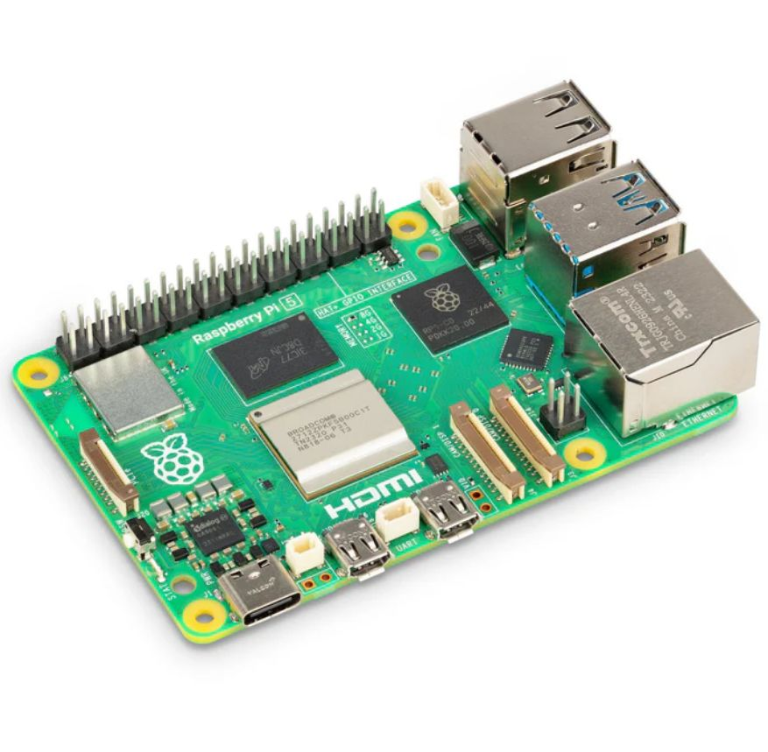
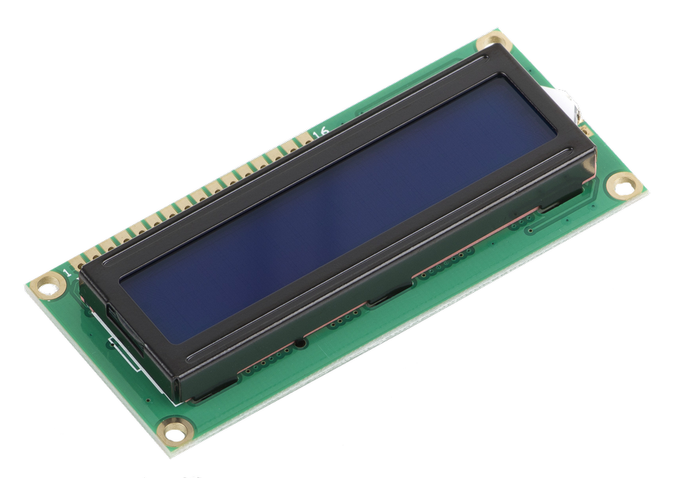
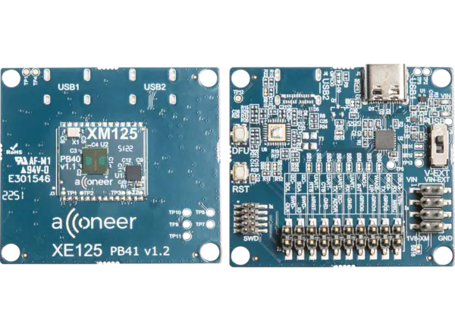
Inhoudelijk
XE125 Evaluation board (A121)
LCD Scherm
Raspberry Pi 5
Notes:
Om het afstand meten mogelijk te maken is er gekozen voor een radar sensor, waarom precies deze radar sensor is terug te lezen in het sensor onderzoek. De module bevat ook een LCD scherm die real-time de gemeten afstand laat zien, dat is handig voor eventueel debuggen. Alles wordt aangestuurd door een raspberry pi 5

Slide 5
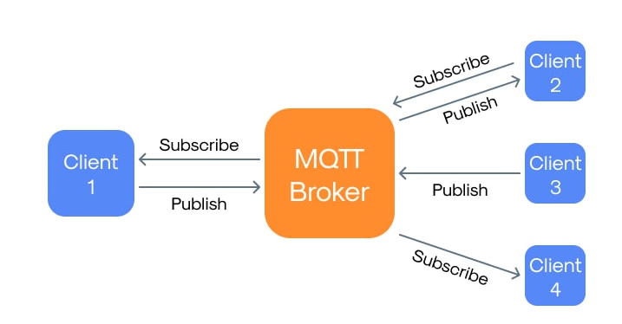
MQTT
Notes:
Om aan de beschreven SDI standaarden te voldoen is er gekozen voor het gebruik van MQTT, dit is ook terug te lezen in het MQTT onderzoek. Dit protocol maakt het erg makkelijk om van vele verschillende radar modules data te verzamelen en dit naar de juiste plek te sturen.

Slide 6
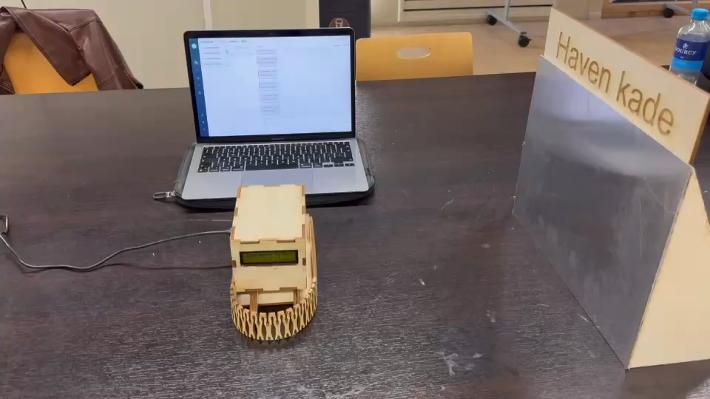
DEMO video
Notes:
Hier ziet u het prototype in werking

